Slide 1
Selbsthilfekongress 2014
„Erkenntnisse nutzen – Qualität gestalten“
4. Gemeinsamer Kongress der BARMER GEK und der BAG SELBSTHILFE
Evaluation von Angeboten der Selbsthilfe
– eine methodische Herausforderung
Dr. Christopher Kofahl
Universitätsklinikum Hamburg Eppendorf
Institut für Medizinische Soziologie
Martinistr. 52
D-20246 Hamburg
kofahl@uke.de
Anmerkung: Diese Datei enthält Folien, die am 1.12.2014 in Berlin nicht gezeigt wurden (Folien 18-21).
Die Folien 12-16 wurden zum besseren Verständnis geringfügig modifiziert.

Slide 2
Übersicht
Selbsthilfe – ein Gegenstand von Evaluation und Forschung?
Sozial- und gesellschaftspolitische Einordnung: Entwicklungsprozesse und -perspektiven der Selbsthilfe
Begriffseinordnung: Evaluation und Forschung
Herausforderungen für die organisierte Selbsthilfe im Rahmen von Evaluation und Forschung
Evaluation und Forschung in der organisierten Selbsthilfe im Kontext der Evidenzbasierung
Fazit

Slide 3
Selbsthilfe – ein Gegenstand von Evaluation und Forschung?

Slide 4
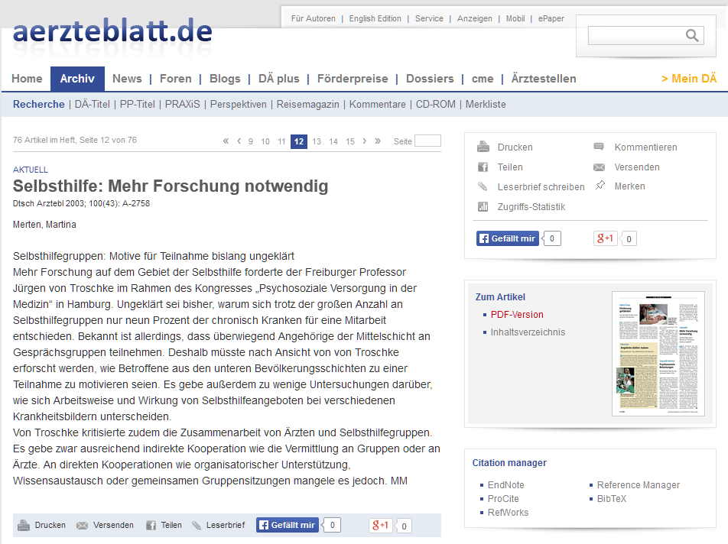

Slide 5
„Die gemeinschaftliche Gesundheitsselbsthilfe hat zwar Forschung nach sich gezogen, doch bleibt diese hinter dem Bedarf zurück.“ [Schulz-Nieswandt 2011 , S. 14]

Slide 6
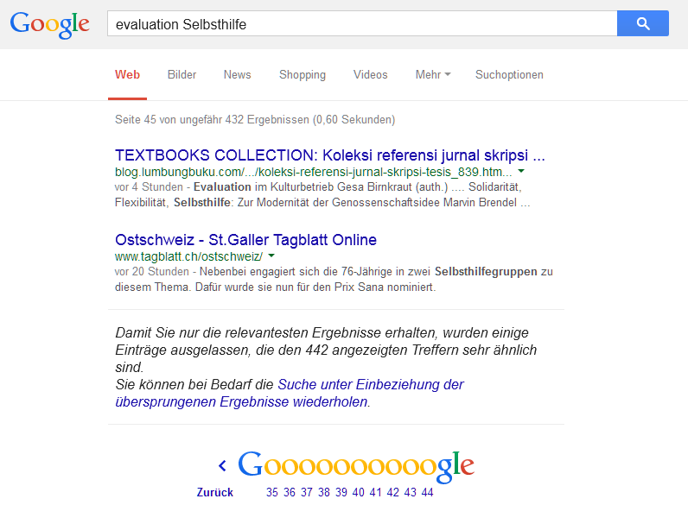
Selbsthilfe – ein Gegenstand von Evaluation und Forschung?
Google™: Evaluation + Selbsthilfe = 432 Treffer (28.11.14)
Google™: Forschung + Selbsthilfe = 425 Treffer (28.11.14)
Google™: (Qualitätsmanagement OR Qualitätssicherung)
+ Selbsthilfe = 423 Treffer

Slide 7
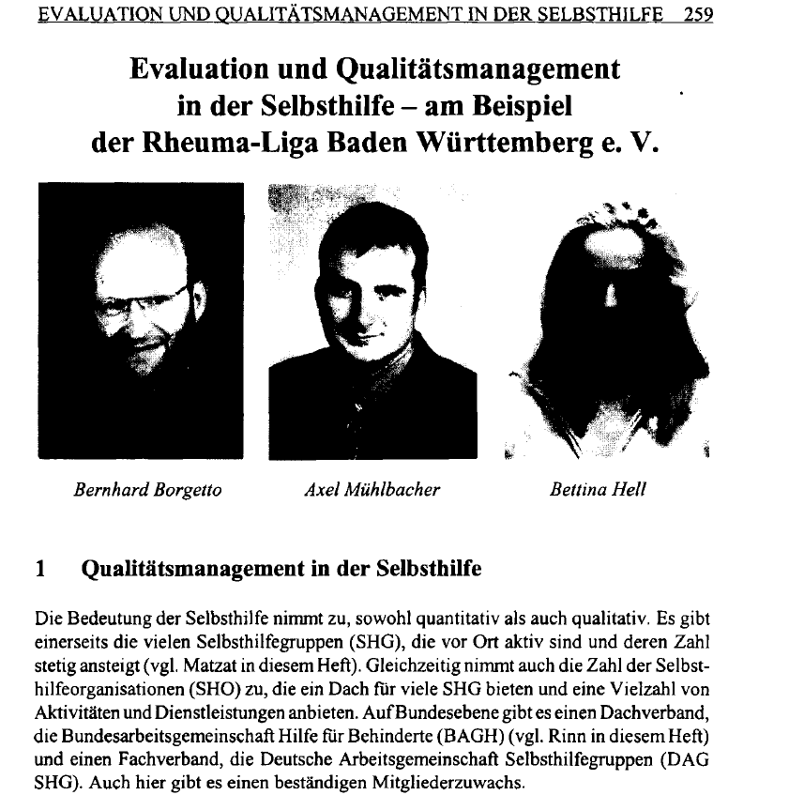
Schon früher
ein Thema
Borgetto, Bernhard ; Mühlbacher, Axel ; Hell, Bettina: Evaluation und Qualitätsmanagement in der Selbsthilfe - am Beispiel der
Rheuma-Liga Baden Württemberg e. V.. In: Sozialwissenschaften und Berufspraxis 23 (2000), 3, pp. 259-272.

Slide 8
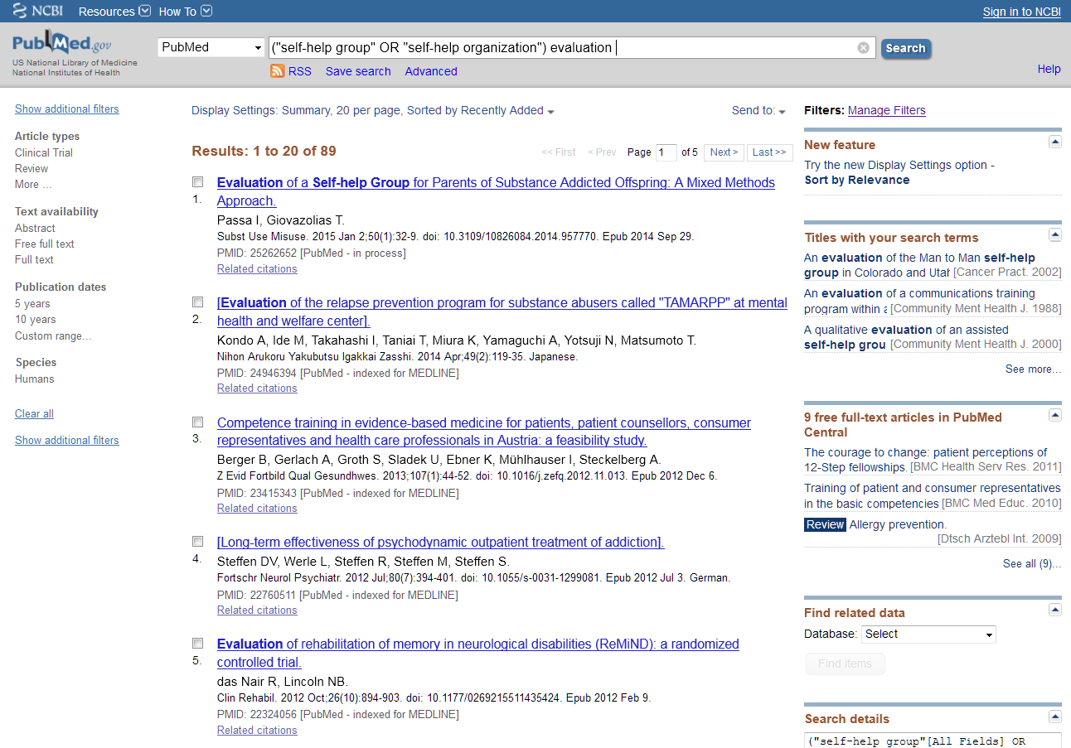

Slide 9
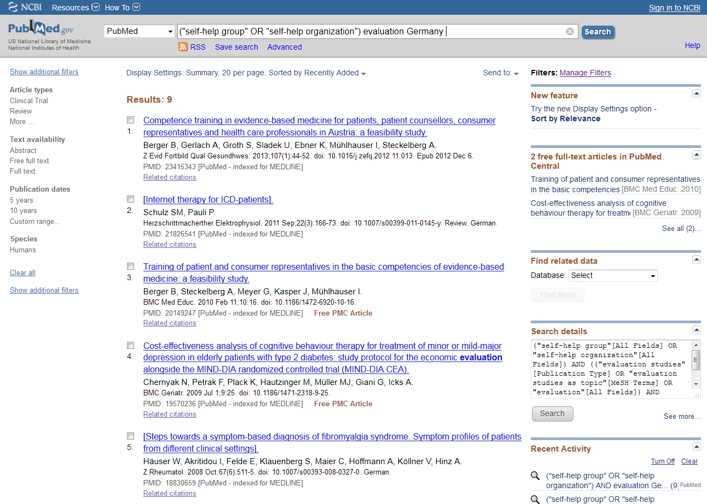

Slide 10
Sozial- und gesellschaftspolitische Einordnung: Entwicklungsprozesse und -perspektiven der Selbsthilfe

Slide 11
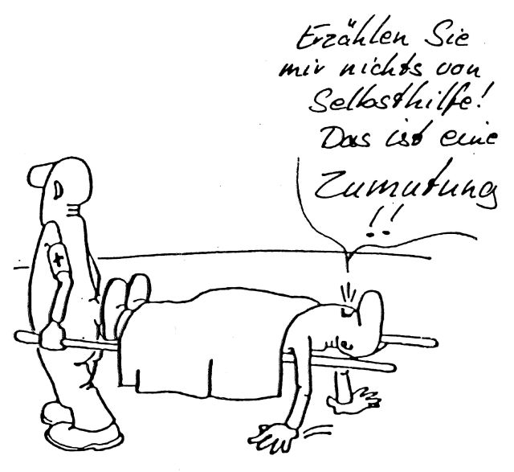
Herausforderungen für die Selbsthilfe

Slide 12
Eine kurze Skizzierung:
Vom Wachsen autonomer Einheiten über die Verstärkung der Selbstorganisation zur (partiellen) Integration in Einrichtungen des Gesundheitswesens
Vergangenheit
Gegenwart

Slide 13

Vergangenheit
Gegenwart
Selbsthilfegruppen und
-organisationen
Gesundheitswesen

Slide 14
Vergangenheit
Gegenwart
Selbsthilfegruppen, -organisationen
und -dachverbände
Gesundheitswesen

Slide 15

Vergangenheit
Gegenwart
Selbsthilfegruppen, -organisationen
und -dachverbände
Gesundheitswesen

Slide 16
Vergangenheit
Gegenwart
Selbsthilfegruppen, -organisationen
und -dachverbände
Gesundheitswesen

Slide 17
Herausforderungen für die (organisierte) Selbsthilfe
Steigende Forderungen und Ansprüche von Politik und professionellem Versorgungssystem an bürgerschaftliche Selbstverantwortung und an die Selbsthilfe
Selbsthilfeförderung -> Selbsthilfeforderung?
Sozial- und gesundheitspolitisches „double bind“:
Seid autonom und selbstständig, aber nur zu unseren Bedingungen! …
… bis hin zu Paradoxien: Beteilige Dich authentisch als Laie, aber bitte mit evidenzbasierter Qualität!
Steigende Anforderungen an die Selbsthilfe in ihrer Selbstorganisation, Öffentlichkeits- und Beratungsarbeit (Semi-Professionalisierung des Dritten Sektors)

Slide 18
Entwicklungsprozesse und -perspektiven der Selbsthilfe
Professionalisierung des Laiensystems?
  Integration und Institutionalisierung der Selbsthilfe in Behandlungspfade und -leitlinien?
  Verordnung der Selbsthilfe?
  Expert-patients? Berufspatienten? Professionelle Betroffene?
Vom „Müssen zu wollen“ zum „Wollen zu müssen“?
  Steuern wir auf eine Entwicklung zu vom freiwilligen Freiwilligen Engagement zum gesellschaftlich und politisch genötigten Freiwilligen Engagement?

Slide 19
Entwicklungsprozesse und -perspektiven der Selbsthilfe
Selbsthilfe zwischen Einflussnahme und Unabhängigkeit
  Wie bewahrt sich die Selbsthilfe ihre Unabhängigkeit?
  Wie bewahrt sich die Selbsthilfe ihre Glaubwürdigkeit?
  Wie viele Bedingungen akzeptiert die Selbsthilfe hinsichtlich ihrer Unterstützung und Förderung?
  Welche Verantwortung trägt die Selbsthilfe als Meinungsbildner bezüglich des Umgangs mit Informationen, z.B. über Behandlungsmaßnahmen, Heil- und Hilfsmittel, gesundheitspolitische Entscheidungen oder Leistungserbringern?

Slide 20
Entwicklungsprozesse und -perspektiven der Selbsthilfe
Legitimation der Selbsthilfe?
  Muss sich Selbsthilfe überhaupt begründen und beweisen? Und falls ja, wem gegenüber eigentlich?
  Wie ist der (gesundheits-)ökonomische Nutzen der Selbsthilfe?
  Wie wirkt Selbsthilfe? Wirkt sie überhaupt? Und falls ja, was wirkt denn da?
  Wie ist die Qualität der Selbsthilfe?

Slide 21
Entwicklungsprozesse und -perspektiven der Selbsthilfe
Selbsthilfe zwischen Subsidiarität und Solidarität
  „Zum Leben zu wenig, zum Sterben zuviel“
  „Wer gibt, kann auch fordern“ <-> „Wer nimmt, macht sich abhängig“
  Substitutionsthese: Zu hohe sozialstaatliche Investitionen schwächen die Potenziale der Bürger/innen und der Zivilgesellschaft und insbesondere die der Selbsthilfe
  (vgl. Daatland 2001)
  Erst eine nachhaltige sozialstaatliche Förderung bringt bürgerschaftliches Engagement und Selbsthilfepotenziale zur vollen Entfaltung (ebd., vgl. auch BBE 2010, S. 45-116)

Slide 22
Begriffseinordnung: Evaluation und Forschung

Slide 23
Begriffseinordnung
Evaluation =
Bewertung
einer Maßnahme
(Projekte, Prozesse, Ergebnisse, …)
Forschung =
Erkenntnisgewinn
und dessen Verbreitung
auf systematischer Basis
Evaluation ∈ Forschung
Forschung ∉ Evaluation

Slide 24





Slide 25
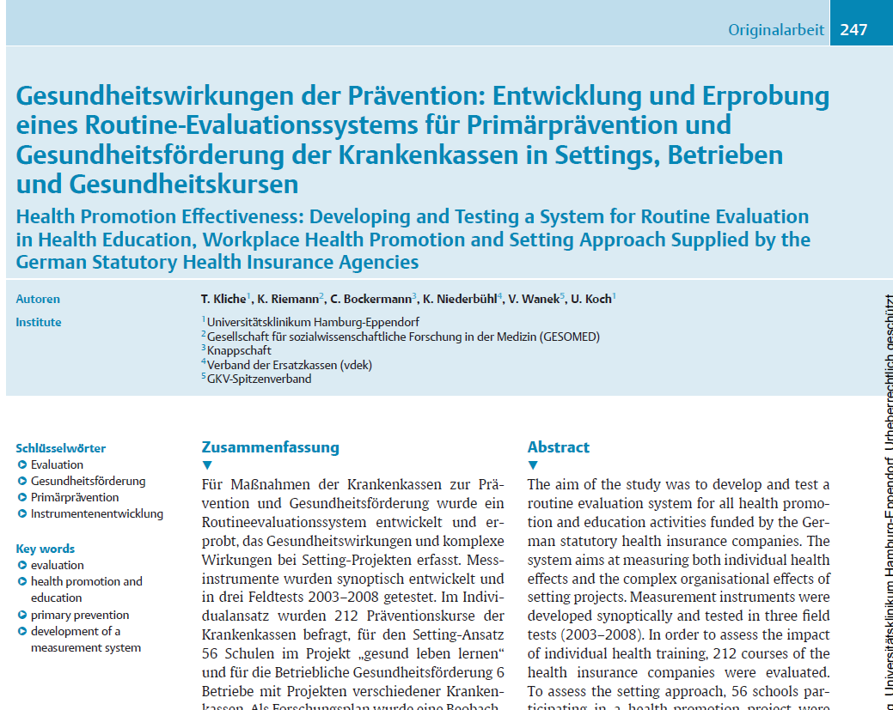

Slide 26
Herausforderungen für die organisierte Selbsthilfe im Rahmen von Evaluation und Forschung

Slide 27
Planung und Ablauf eines Evaluationsprojektes
Act Plan
Check Do
PDCA-Zyklus (Qualitätskreislauf) nach Deming (basierend auf Francis Bacon [Novum Organum, 1620]):
plan – planen; do – handeln; check – überprüfen, hinterfragen; act – anpassen, reagieren

Slide 28
Planung und Ablauf eines Evaluationsprojektes
Herausforderung 1: Klärung des Anliegens
Herausforderung 2: Klärung der Rollen
Herausforderung 3: Methodik und Durchführung
Herausforderung 4: Ressourcen

Slide 29
Herausforderung 1: Klärung des Anliegens
Was wollen wir evaluieren?
Wer will eine Evaluation?
Wozu wollen wir eine Evaluation?
(Auch: was bedeuten dann die Ergebnisse für uns?)
Wollen wir wirklich eine Evaluation?

Slide 30
Herausforderung 2: Klärung der Rollen
Wer ist der Auftraggeber, und was sind seine Wünsche und Vorstellungen? Welche Ergebnisse erwartet er mit welchen Konsequenzen? Fremdauftrag? Selbstauftrag?
Wer sind die Durchführenden? Wer plant, wer entwickelt Instrumente, wer kontaktiert die Studienteilnehmenden, wer erhebt die Daten, analysiert die Daten, dokumentiert, verschriftlicht, bewertet, veröffentlicht? Intern? Extern?
Wer sind die Teilnehmenden? Wer wird nach welchen Kriterien ausgewählt? Wer wird ausgeschlossen? Wie werden die Teilnehmenden erreicht?
Wer ist die Zielgruppe? Für wen machen wir das?

Slide 31
Herausforderung 3: Methodik und Durchführung
Entwicklung und Konkretisierung der Evaluationsfragen (Forschungsfragen)
Bestimmung der Indikatoren und Operationalisierung der Variablen, insbesondere der Zielparameter („Outcomes“)
Rekrutierung/Gewinnung der Betroffenen/Probanden/ Stakeholder
Datenerhebung: Was soll in welcher Art und Weise mit welchen Instrumenten und Erhebungsmethoden erfasst werden?
Dateneingabe und -aufbereitung (Daten = Zahlen, Notizen, Protokolle etc.)
Auswertung, Verschriftlichung (und Publikation?)
Schlussfolgerungen, Konsequenzen, Bewertung

Slide 32
Herausforderung 4: Ressourcen
Welche (zusätzlichen) finanziellen Mittel brauchen wir?
Welche (zusätzliche) personelle Unterstützung brauchen wir?
Wer von uns kann was inhaltlich beisteuern und umsetzen (Qualifikation)?
Wer wird alles in welchem Umfang durch die Evaluation (zusätzlich) belastet?

Slide 33
Wozu Evaluationsprojekte in der Selbsthilfe bzw. in Selbsthilfeorganisationen?

Slide 34
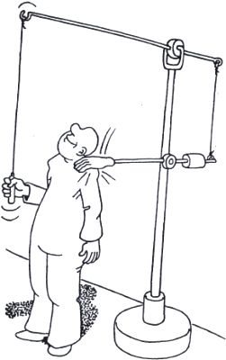
Wozu Evaluation in SHO?
Funktionelle Differenzierungen:
(vgl. auch Borgetto et al. 2000 (sic!), Danner 2014)
  Organisatorische Entwicklungen und Umstrukturierungen
  Personale Entwicklungen und Ansprüche
  Dienstleistungsangebote
  Externe Erwartungen (Kunden, Mitglieder,
  Kooperationspartner, Geldgeber)
  Rechtliche und ethische Implikationen
Prüfen, was wie funktioniert
Zeigen, was man kann
Legitimieren, was man tut
Hoffen, dass es einem besser geht

Slide 35
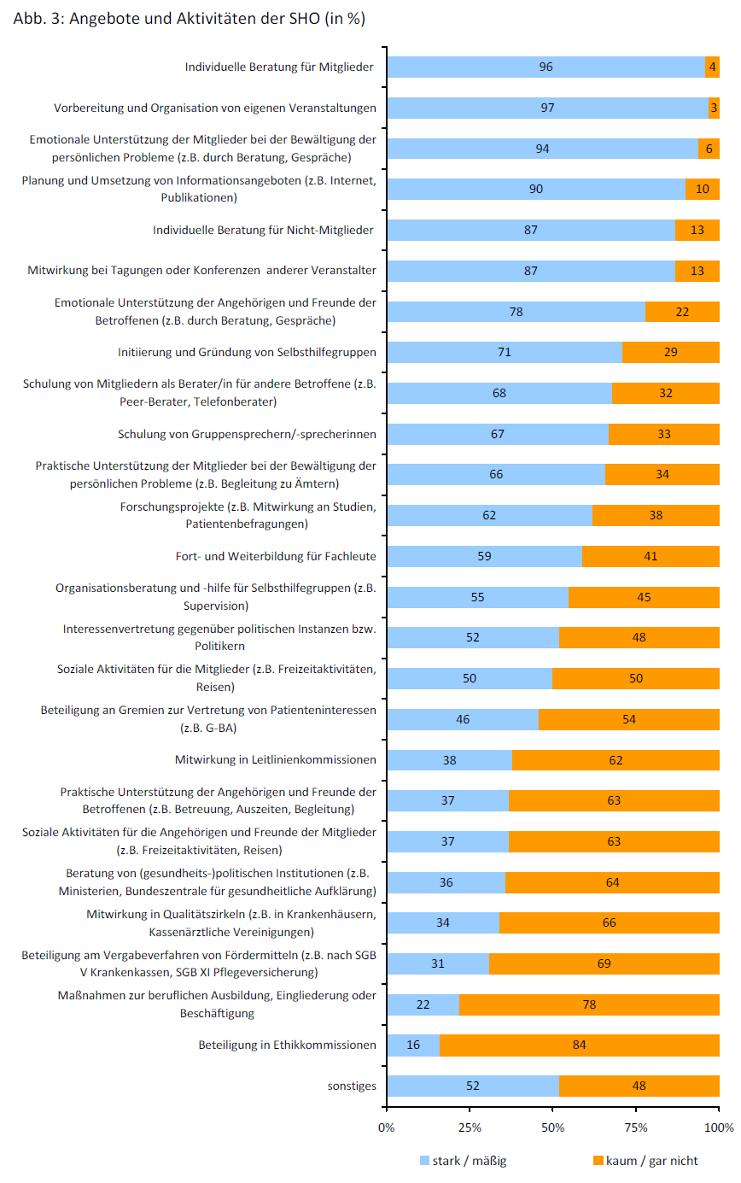
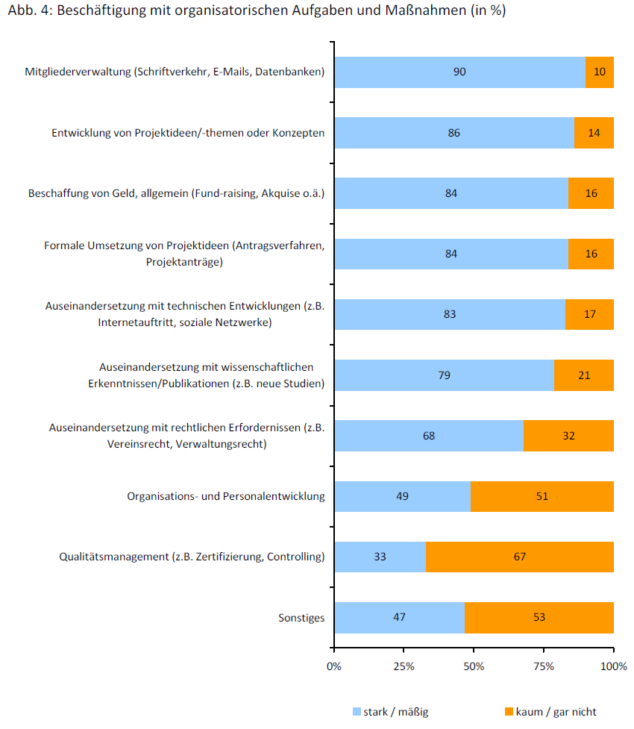
Forschungs-, Evaluations- und Qualitätssicherungs-aktivitäten der SHO in 2013 (SHILD-Studie)

Slide 36
Forschungs-, Evaluations- und Qualitätssicherungs-aktivitäten der SHO in 2013 (SHILD-Studie)

Slide 37
Forschungs-, Evaluations- und Qualitätssicherungsaktivitäten der SHO in 2013

Slide 39
Wozu Evaluation in SHO? – Typische Beispiele, Fragen oder Ziele
Eng an Organisations- und Personalentwicklung (OPE):
(vgl. auch Kirchner 2014)
Wie bewerten unsere Mitglieder unsere Organisation?
Wie zufrieden sind unsere Mitglieder mit unseren Angeboten?
Was bringen unsere Informations-/Beratungs-/Schulungsangebote?
Wie erfolgreich sind unsere Maßnahmen zur Mitgliedergewinnung und –aktivierung?
Wie entwickelt sich die Kooperation mit Ärzten und Krankenhäusern?

Slide 40
Selbsthilfe-Evaluation und -forschung im Zeitalter der Evidenzbasierung
Zentrale Fragen:
Sind Selbsthilfegruppen wirksam?
Sind Selbsthilfegruppen nützlich?
Sind Selbsthilfegruppen schädlich?
Sind Selbsthilfegruppen effizient?
Zentrale Probleme:
RCT als Gold Standard grundsätzlich nicht durchführbar, da mit den substanziellen Kriterien und Ansprüchen der Selbsthilfe nicht vereinbar.
Auch Fall-Kontroll-Studien unterliegen starken Einschränkungen ihrer Aussagekraft.

Slide 41
Evidenzstärken für Interventionen
Grad | Evidenz-Stärke
Ia | Systematische Übersicht (RCT)
Ib | Einzelner RCT
IIa | Systematische Übersicht (Kohorten)
IIb | Einzelne Kohorte / RCT mit methodischen Mängeln
IIc | „Outcome“- Forschung
IIIa | Systematische Übersicht (Fall-Kontroll)
IIIb | Einzelne Fall-Kontroll-Studie
IV | Fall-Serie, Kohorten-, Fall-Kontroll-Studie mit method. Mängeln
V | Konsensuskonferenz und/oder klinische Erfahrung
CEBM – Oxford http:// cebm.jr2.ox.ac.k/docs/levels

Slide 42
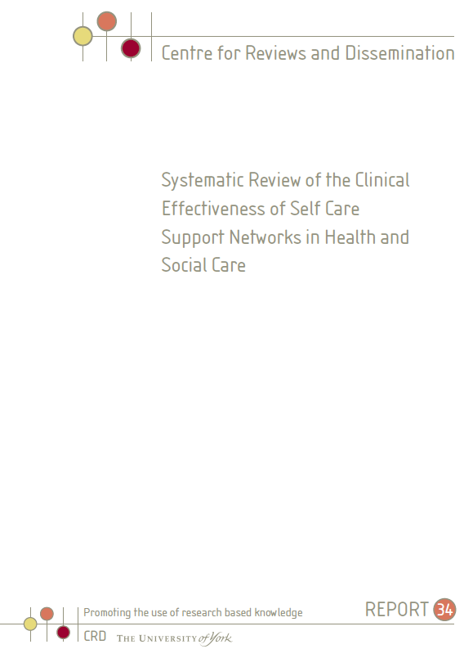
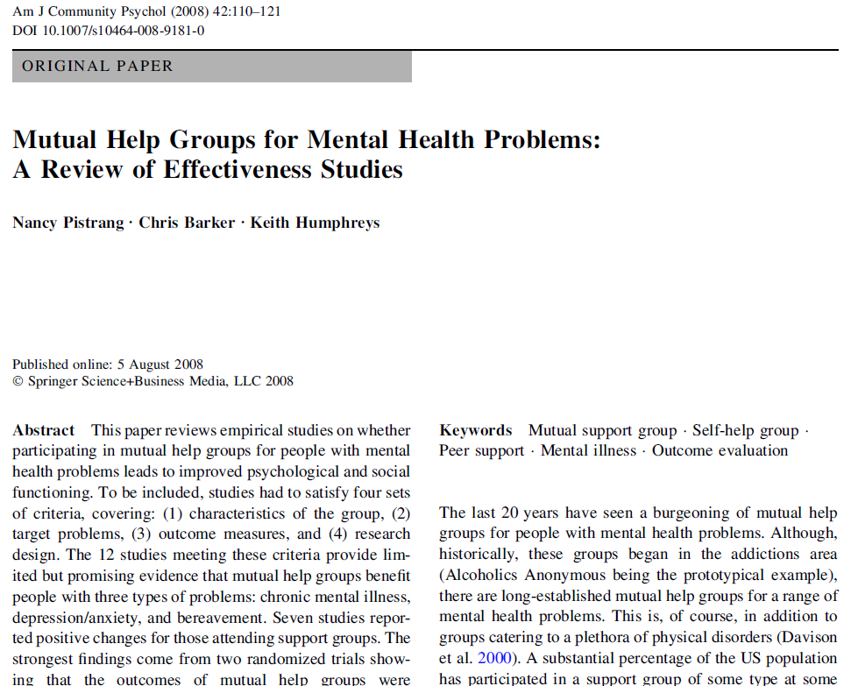
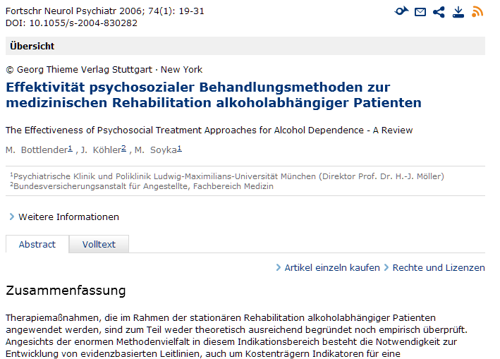


Slide 43
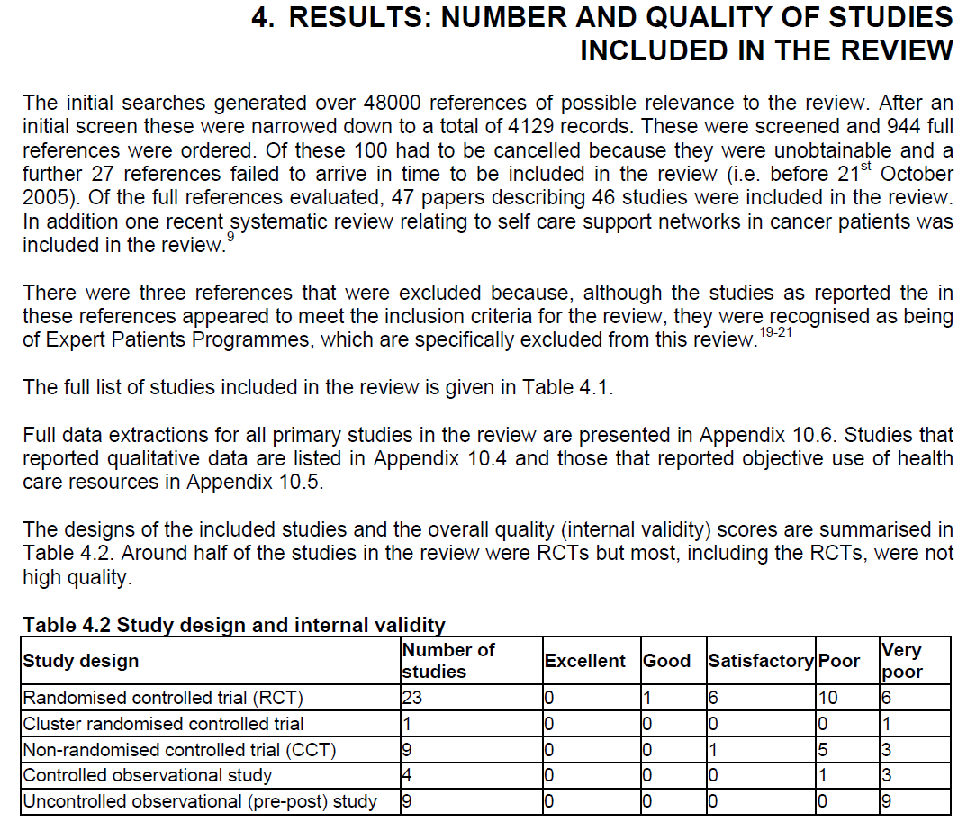
Woolacott et al. 2006, p. 9

Slide 44
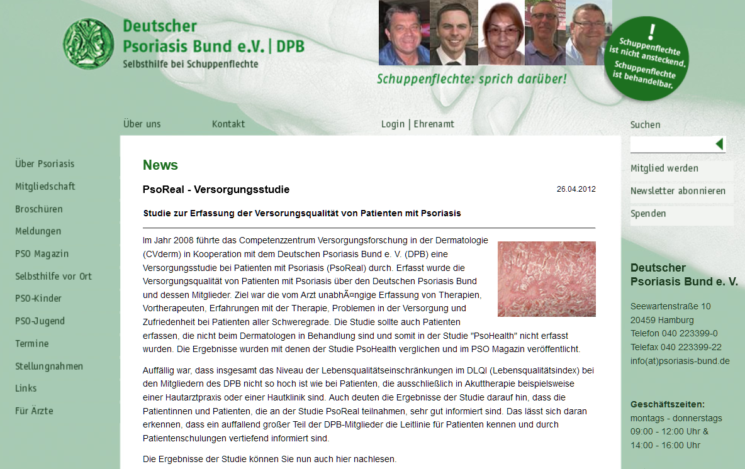
Beispiel für vergleichende Studien

Slide 45
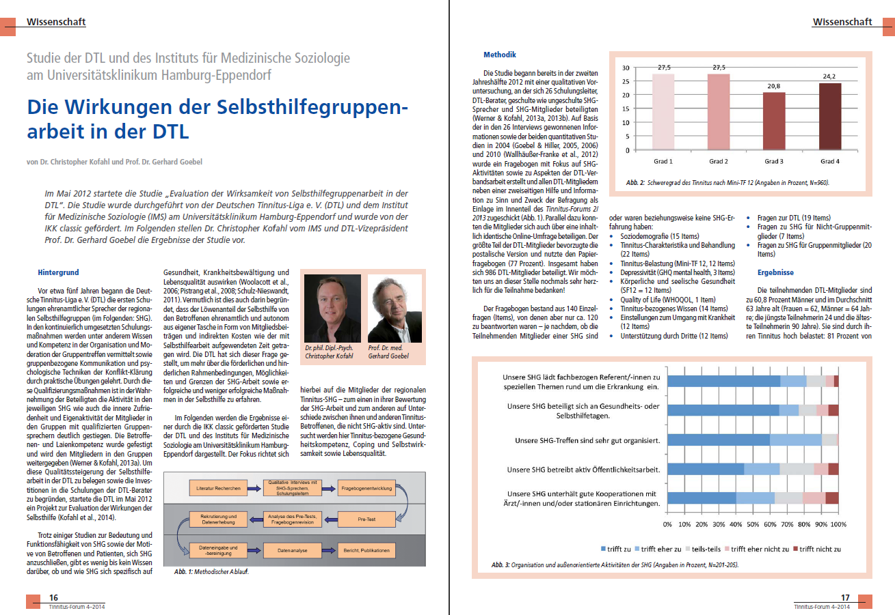
Beispiel für vergleichende Studien

Slide 46
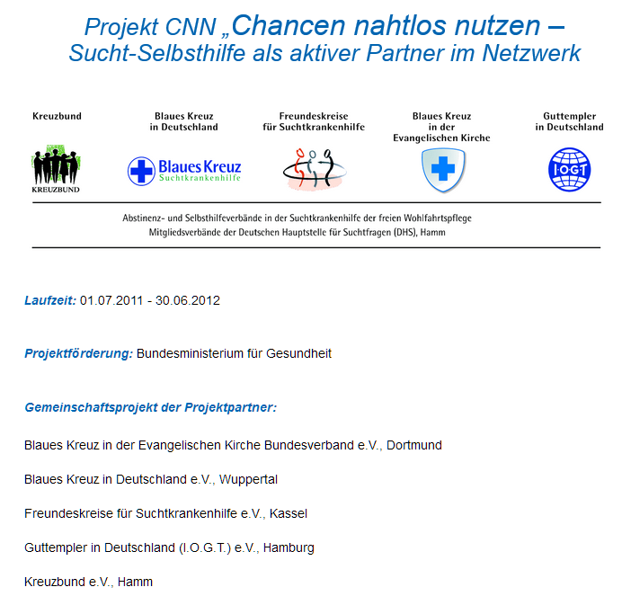
Beispiel für komplexe Evaluationstudie

Slide 47
Fazit
In vielen SHO steigen die Ansprüche, wachsen die Aufgaben und differenzieren sich die Angebote und Maßnahmen
Damit steigen die Erwartungen an die „Leistungsfähigkeit“ einer SHO sowohl von innen (Mitglieder) als auch von außen (gesundheitliche Versorger/Entscheidungsträger)
Evaluation (bzw. OPE) ist nach innen hilfreich, sich besser einzuschätzen und zu planen, nach außen hilfreich, das eigene Leistungsvermögen, Kompetenz und Professionali-tät (sic! ???) darzustellen
Vorsicht scheint geboten, sich nicht zu sehr von den Wünschen und Erwartungen Dritter treiben zu lassen.

Slide 48
Vielen Dank für die Aufmerksamkeit!
Dr. Christopher Kofahl
Universitätsklinikum Hamburg Eppendorf,
Institut für Medizinische Soziologie
Martinistr. 52
D-20246 Hamburg
kofahl@uke.de

Slide 49
Referenzen
Borgetto B, Mühlbacher A, Hell B. 2000. Evaluation und Qualitätsmanagement in der Selbsthilfe - am Beispiel der Rheuma-Liga Baden Württemberg e. V.. Sozialwissenschaften und Berufspraxis 23 (3): 259-272. URN: http://nbn-resolving.de/urn:nbn:de:0168-ssoar-40698
Bottlender M, Köhler J, Soyka M. 2006. Effektivität psychosozialer Behandlungsmethoden zur medizinischen Rehabilitation alkoholabhängiger Patienten. Fortschr Neurol Psychiatr 74(1):19-31.
Daatland SO. 2001. Ageing, families and welfare systems: Comparative perspectives. Z Gerontol Geriat 34: 16-20
Danner M. 2014. Entwicklungsprozesse der organisierten Selbsthilfe chronisch kranker und behinderter Menschen und ihrer Angehörigen. Selbsthilfegruppenjahrbuch 2014: 43-45.
Kirchner C. 2014. (Nicht) alle sind anders und die Zeiten ändern sich (oder doch nicht)? Rückblick auf ein Jahrzehnt Organisationsberatung im Selbsthilfebereich. Selbsthilfegruppenjahrbuch 2014: 46-57.
Kliche T, Riemann K, Bockermann C, Niederbühl K, Wanek V, Koch U. 2011. [Health promotion effectiveness: developing and testing a system for routine evaluation in health education, workplace health promotion and setting approach supplied by the German statutory health insurance agencies]. [Article in German] Gesundheitswesen 73(4):247-57.
Klytta C, Wilz C. 2007. Selbstbestimmt aber professionell geleitet: zur Effektivität und Definition von Selbsthilfegruppen. Gesundheitswesen 69(2):88-97.
Pistrang N, Barker C, Humphreys K. 2008. Mutual Help Groups for Mental Health Problems: A Review of Effectiveness Studies. Am J Community Psychol 42:110-121.
Schulz-Nieswandt F. 2011. Gesundheitsselbsthilfegruppen und Selbsthilfeorganisationen in Deutschland - Der Stand der Forschung im Lichte der Kölner Wissenschaft von der Sozialpolitik und des Genossenschaftswesens. Baden-Baden: Nomos
Woolacott N, Orton L, Beynon S, Myers L, Forbes C. 2006. Systematic review of the clinical effectiveness of self care support networks in health and social care. Centre for Reviews and Dissemination, University of York; September 2006. Health Technology Assessment database.

